Slide 1
SRK:s Ledar- och medarbetarskap
Kärnmetod: : Grupputveckling
Notes:
Detta material används vid en workshop med ditt team/enhet.
Det bygger på vårt program kring Handlingskraft och mod.
I materialet finns en del tips och tricks för den som är mötesledare/faciitator.

Slide 2
Förberedelsematerial till workshopledare

Slide 3
Introduktion
Första delen av denna presentation är till dig som workshopledare. Du kan anpassa materialet efter gruppens förutsättningar.
Det finns speakers notes i flik "anteckningar" nedan som stöd till dig som är workshopledare
Om alla ingår i samma grupp så kan man göra analysen på sin egen grupp. Om deltagarna hör till olika grupper kan man be deltagarna att själva välja en grupp som de ska analysera.
Fördjupningsmaterial
På Rednets sidor om Ledar- och medarbetarskap finns förutom filmer och workshopmaterial även en del fördjupningsmaterial.
Fördjupningsmaterialet kan användas på olika sätt:
För dig som mötesledare för att bottna i sak- och faktafrågor för att öka din teoretiska kunskap på området
För alla som är mer nyfikna på området

Slide 4
Tips och tricks för dig som är mötesledare
MÖTESLEDARENS ANSVAR
VILKEN GRUPP GÖR VI WORKSHOPEN MED
Den som är mötesledare för workshopen ska:
Se till att alla får möjlighet att komma till tals
Hålla tiden
Säkerställa att material finns på plats och att tekniken fungerar
Vara förberedd
Workshoparna kan genomföras på olika gruppnivåer:
Vår rekommendation är att du gör det med ditt team.
Om ni gör workshopen i en större grupp kan man behöva följa upp delar i sitt team efteråt.
Notes:
Detta är lite medskick till dig som ska hålla i workshopen. Därför ligger bilden dold, den behöver inte visas för alla under workshopen.
MÖTESLEDAREN
Mötesledaren är oftast den som är chef. Men man kan utse en annan mötesledare.
Det kan vara skönt i vissa sammanhang att vara två, om det är aktuellt kan du t.ex.:
Ta hjälp av en chefskollega
Be er HR-partner om stöd att genomföra workshopen
Det finns en del fördjupningsmaterial för dig som mötesledare om du känner att du vill bottna i lite teoretiska sammanhang för att vara bättre förberedd. Detta material ligger på Rednet och kan också med fördel gås igenom av medarbetarna/deltagarna i workshopen om intresse finns för det.
Bolla gärna med er HR-partner i ditt förberedelsearbete så du känner dig trygg som mötesledare.
VILKEN GRUPP
Man kan göra workshoparna på t.ex. en avdelningsdag och med flera team/enheter.
Vår erfarenhet är dock att resultatet blir lite djupare när man arbetar i sitt team/enhet.
TALMANUS
På flera slides finns ett talmanus till dig som är mötesledare. Du väljer själv om du vill använda detta under workshopen eller om du vill prata fritt.

Slide 5
Tips och tricks för dig som är mötesledare
ORDNING
TIDSUPPSKATTNING
Workshoparna bör genomföras i följande ordning
Workshop medarbetarskap
Roll, mål och sammanhang
Grupputveckling
Kommunikation och feedback
Den tid som uppskattas i materialet är just en uppskattning. Faktisk tid beror bl.a. på:
Gruppens storlek
Hur mycket tid ni ägnar åt diskussion
Hur många som t.ex. ska reflektera i storgrupp efter övningar i mindre grupper
Om ni har sett filmen innan eller under workshopen
Om man gör workshopen fysiskt eller digitalt
Det är därför viktigt att du som mötesledare tänker igenom upplägget innan du skickar ut inbjudan.
Notes:
Detta är lite medskick till dig som ska hålla i workshopen. Därför ligger bilden dold, den behöver inte visas för alla under workshopen.
ORDNINGEN
Det går givetvis att hålla workshoparna i annan ordning eller låta bli att genomföra någon av workshoparna om ni känner att ni redan jobbat med dom på annat sätt i ert team.
Men vi rekommenderar att de hålls i denna ordning då filmerna till viss del utgår från att man ser dom i denna ordning som vi föreslår.
TIDEN
Vad det gäller tiden så är vårt medskick att grupper brukar tycka att det är skönt att få mer tid och verkligen hinna bottna i frågeställningarna. Någon av workshoparna går ev. att genomföra på kanske 75 min inklusive filmvisning. Men risken finns då att man inte upplever att man hunnit klart.
Du kan med fördel bolla med er HR-partner innan om upplägg, tidsåtgång mm.
FILMERNA
Vår rekommendation är att ni ser filmen tillsammans under workshopen. Risken är att någon inte sett den innan eller att man inte kommer ihåg den om man sett den för lång tid innan. Det är bättre att se den tillsammans och alla har den då längst fram och aktuell i pannloben när det är dags att arbeta med frågeställningarna.
För varje gång man ser filmerna så ser man någon ny detalj. Det kan därför finnas fördelar med att i inbjudan skicka med länkar till filmerna och en uppmaning till de som vill att se filmen innan ni ses (även om ni sedan ser den tillsammans).

Slide 6
Tips och tricks för dig som är mötesledare
FÖRBEREDELSER
Du som mötesledare behöver förbereda dig innan genomförandet:
Fundera på hur lång tid du tror ni behöver för att genomföra workshopen
Se till att det finns:
Utskrifter på plats om det behövs
Pennor, postit-lappar, blädderblock/whiteboard
Om workshopen ska ske digitalt – se till att du vet hur verktyget fungerar med breakoutrooms osv. Utse ev. en person som kan vara ”teknik-ansvarig”.
Notes:
Detta är lite medskick till dig som ska hålla i workshopen. Därför ligger bilden dold, den behöver inte visas för alla under workshopen.
MATERIAL
Vissa av workshoparna innebär att man ska arbeta i en mall eller liknande, se till att det finns utskrivet i så fall till deltagarna.
Detta framgår av instruktionerna i respektive workshop.
Se till att ha pennor till alla och till blädderblock/whitebord.
DIGITALT
Vår rekommendation är att workshoparna i möjligaste mån genomförs fysiskt. Detta kanske inte alltid är möjligt. Om ni väljer att genomföra dom digitalt så ställer det krav på dig som mötesledare att du har koll på tekniken.
Undvik, om möjligt, att ha workshopen i hybrid-form (deltagare både fysiskt och digitalt) – det är möjligt, men extra utmanande.

Slide 7
SRK:s Ledar- och medarbetarskap
Kärnmetod: : Grupputveckling
Notes:
Detta material används vid en workshop med ditt team/enhet.
Det bygger på vårt program kring Handlingskraft och mod.
I materialet finns en del tips och tricks för den som är mötesledare/faciitator.

Slide 8
Dagens agenda – workshop om grupputveckling
Om medarbetarskapet på Svenska Röda Korset
Om kärnmetoden Grupputveckling
Workshop - gemensam reflektion
Nästa steg
Utcheckning
Notes:
TILL MÖTESLEDAREN
Gör gärna en detaljerad tidsagenda för dig själv.
Rekommendationen nedan = ca 120 min
Tänk på om pauser behövs och lägg till tid för det i så fall. Tänk också på att det i de flesta fall går viss tid för att byta från helgrupp till smågrupp.
Inledning (max 5 min)
- Här kommer jag kort berätta om vad som är syftet och målet med dagens övning
Om SRK:s medarbetarskap (ca 10-15 min)
Här kommer jag kort berätta om de fyra förhållningssätt som tagits fram och bakgrunden till att vi genomför denna workshop
Om kärnmetoden Roll, mål och sammanhang (ca 25 min inkl. film)
Vi kommer också att titta på en film som beskriver varför vi tycker det är viktigt att arbeta med medarbetarskapet på Svenska Röda Korset
Vi kommer också att gå igenom de viktiga begrepp vi hört i filmen
Workshop – gemensam reflektion (ca 60 min)
Vi kommer att gemensamt, i både helgrupp och i smågrupper, reflektera kring begreppen och vad de betyder för oss – på organisationsnivå, gruppnivå och för oss var och en som individer.
Nästa steg + hemläxa (max 5 min)
Här kommer vi sammanfatta vad som blir ett nästa steg i arbetet.
Utcheckning (ca 10 min)
- Vi kommer att göra en gemensam utcheckningsövning

Slide 9
Vad ska vi göra idag?
Vi ska tillsammans genomföra en av de workshopar som tagits fram kopplat till Svenska Röda Korsets Ledar- och medarbetarskap.
Syfte:​
Tugga begreppen, bråka med dem, göra dem till sina​ egna, tolka dom och förstå dom gemensamt i gruppen
Mål:​
Få ett gemensamt språk i organisationen för medarbetarrollen
Stärka vår gemensamma kultur ​
Spelregler:
Vi har avsatt tid för denna workshop
Alla ska få komma till tals
Vi deltar alla aktivt och är närvarande
Notes:
TILL MÖTESLEDAREN
(Denna bild ligger med som standard i alla workshops, så det är ett övergripande syfte och mål)

Slide 10
Om medarbetarskapet
Notes:
TILL MÖTESLEDAREN
Rekommendationen är att göra workshopen om Svenska Röda Korsets medarbetarskap först innan man går in på denna om kärnmetoden Roll, mål och sammanhang.
De följande bilderna är då en repetition av vad ni pratade om vid det tillfället.
Har ni inte gjort den workshopen kan det vara bra att stanna upp vid dessa bilder lite längre tid.

Slide 11
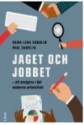
Verktyg – tre kärnmetoder
Kärnmetoderna är en del av vårt ledarutvecklingsprogram och utgår från forskning och ett systemteoretiskt och gruppdynamiskt perspektiv. Det betyder att mänskligt handlande ses som något som sker och uppstår i ett samspel mellan andra människor. Människor är delar av ett system som fungerar tillsammans. Vi är alla beroende av våra relationer i gruppen och påverkar och påverkas av dessa. Kärnmetoderna är framtagna i samarbete med organisationsutvecklare på Sandahls Partners.
Roll, mål, sammanhang (RMS)
Grupputveckling
Kommunikation och feedback
För att kärnmetoderna ska leva behöver vi prata om dem och öva på dessa i våra grupper. Därför har en utbildningsfilm tagits fram för varje kärnmetod med tillhörande workshopmaterial, materialet finns på Rednet.
Det finns två böcker, ”Ta din roll på jobbet” som våra chefer får i samband med ledarprogrammet och ”Jaget och jobbet”, som är skriven utifrån ett medarbetarperspektiv, som kan användas för fördjupning. Jaget och jobbet kan beställas via HR-service.
Utöver kärnmetoderna har även ett workshopmaterial tagits fram om vårt Ledar- och medarbetarskap i syfte att fördjupa och diskutera våra fyra gemensamma områden som påverkar vår kultur: Handlingskraft, Ett Röda Korset, Medmänsklighet samt Utveckling och lärande.
Notes:
TILL MÖTESLEDAREN
Denna bild beskriver att vi har valt att ta fram ledar- och medarbetarskapet utifrån forskning kring systemteori och gruppdynamiska perspektiv.
Vi har valt 3 kärnmetoder för att arbeta med ledar- och medarbetarskapet:
Roll, mål, sammanhang (RMS)
Grupputveckling
Kommunikation och feedback

Slide 12
Handlingskraftig och modig kultur
Så här skapar vi resultat och effekt
Kultur
Handlingskraft Medmänsklighet Ett Röda Korset Lärande och utveckling
Vårt förhållningssätt
Uppförandekoden
Etiska krav
Vägledande i allt vårt arbete
7 grundprinciper
Humanitet • Opartiskhet • Neutralitet
Självständighet • Frivillighet • Enhet • Universalitet
Notes:
TALMANUS TILL MÖTESLEDAREN
(Budskapet i denna bild framgår nedan, berätta om det på ett sätt som du känner dig bekväm med)
Den här bilden finns med i inledningen till alla WS:s så om ni pratat mycket om den tidigare kan ni bara stanna kort vid denna för att påminna er om hur vi ser på vad det innebär att vara en Rödakorsare.
Det här är ett sätt att sammanfatta hur vi ser att allting hänger ihop från våra grundprinciper till hur vi är mot varandra i vardagen.
Vår kultur berättar vilka vi är och hur vi arbetar. Som Röda Korsare ställer du dig bakom de värderingar och ambitioner vi delar inom organisationen.
Vår arbetskultur utgår från Röda Korsets sju grundprinciper och vårt mandat gör oss unika och är vägledande i allt vi gör. De är grunden i vårt arbete och förenar Rödakorsare i hela världen.
Röda Korsets uppförandekod beskriver våra etiska krav och genom att följa dessa skapar vi tillit, förtroende och respekt i vårt uppdrag.
Utöver det kategoriserar vi ledar- och medarbetarskapet utifrån fyra gemensamma områden. Varje område beskriver förväntade beteenden i syfte att skapa ett gemensamt förhållningssätt som genomsyrar vårt arbetssätt för att driva resultat, effekt och skapa förutsättning för en god arbetsmiljö i våra verksamheter.
Handlingskraft,
Ett Röda Korset,
Medmänsklighet samt
Utveckling och lärande
DE FYRA FÖRHÅLLNINGSSÄTTEN
Det är dessa förhållningssätt som vi ska bottna mer i idag. Det är de som utgör grunden i vår kultur.

Slide 13
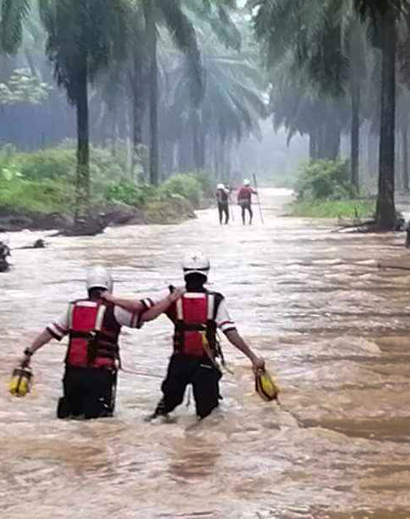
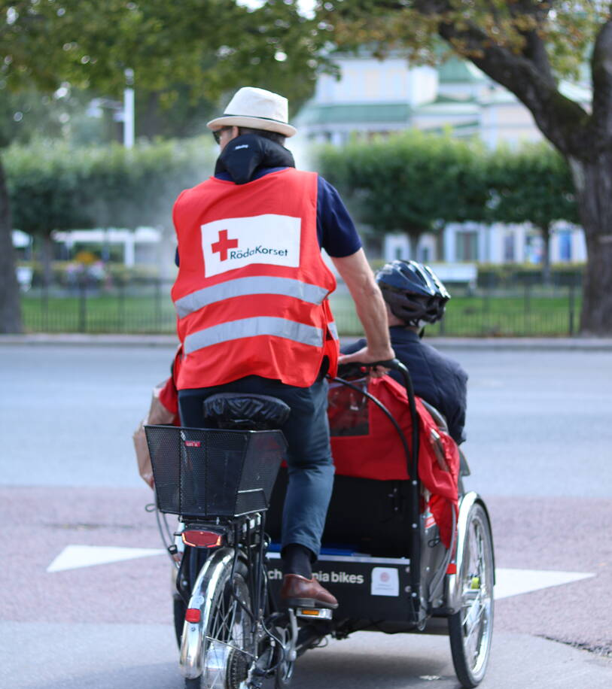
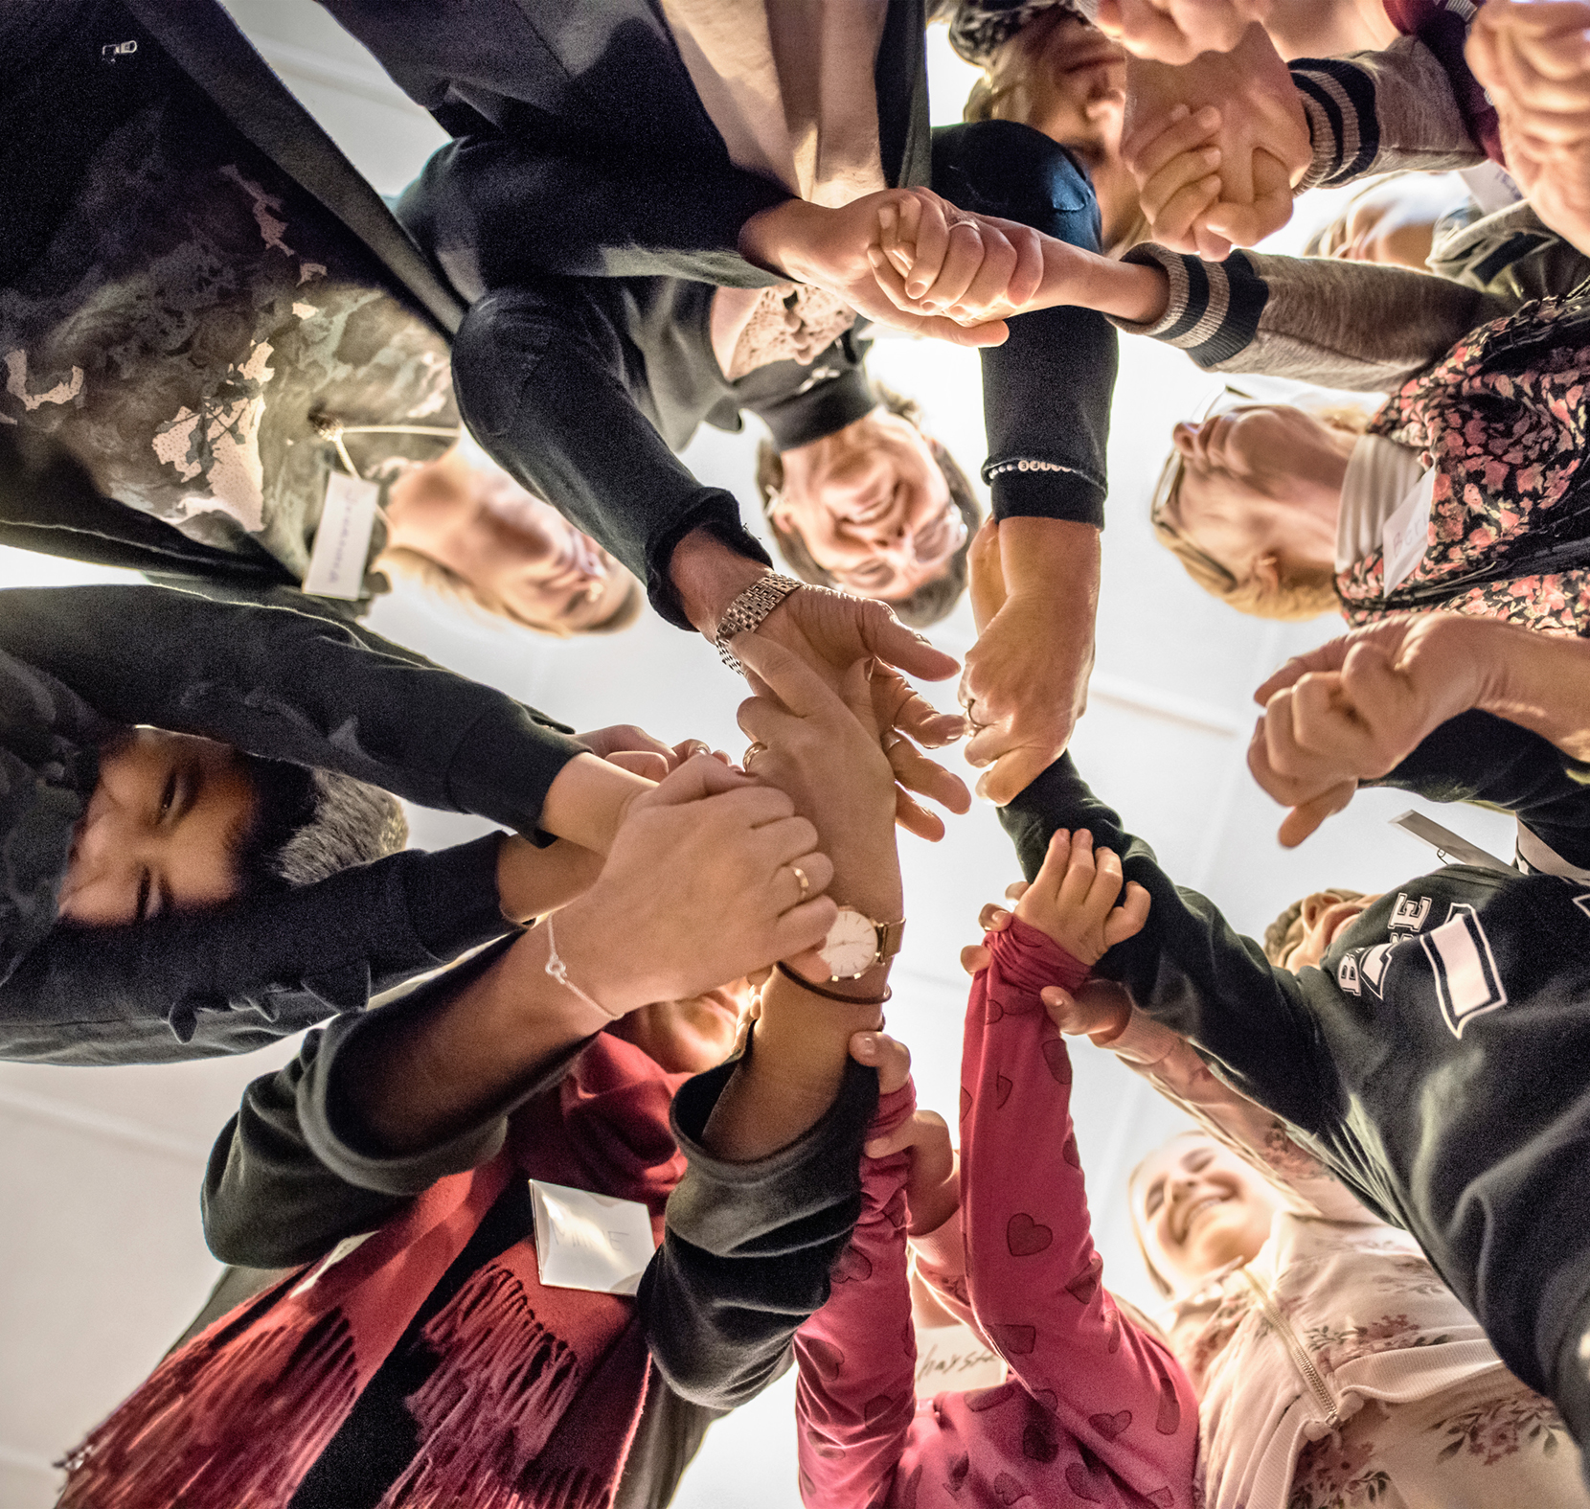
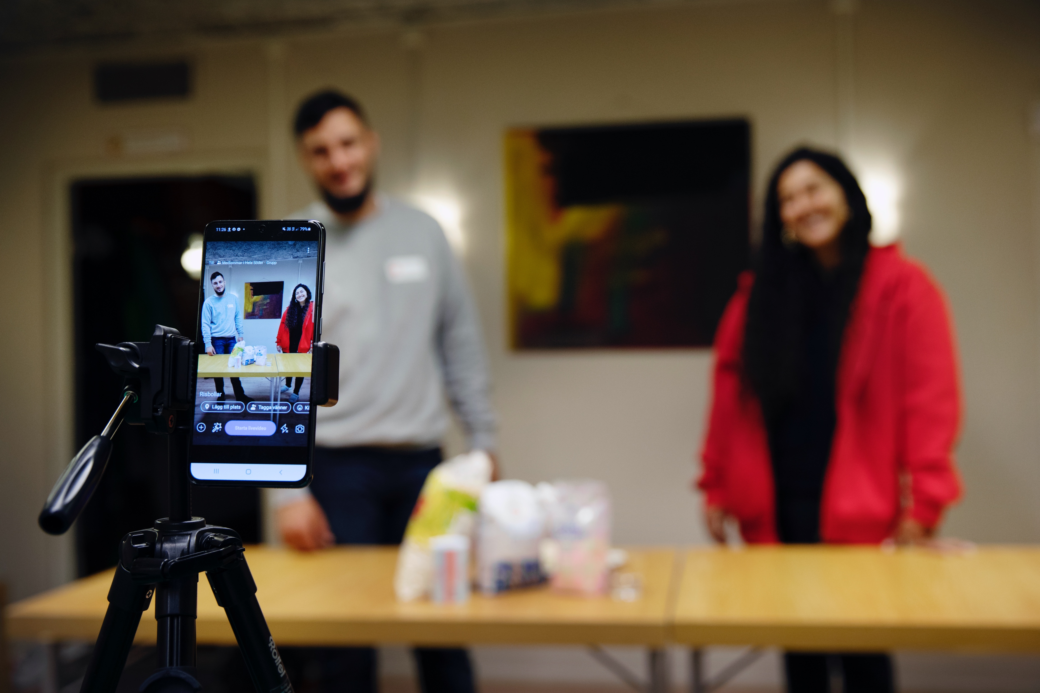
Ledar- och medarbetarskap i Svenska Röda Korset
HANDLINGSKRAFT
Vågar prioritera
Mod att ta beslut
Vi är handlingskraftiga, ger relevant stöd och agerar där det behövs.
Vi är framåtriktade, engagerade och arbetar för att skapa effekt i uppdraget och för våra målgrupper.
Vi sätter utmanande men realistiska mål och arbetar proaktivt och effektivt för att uppnå dessa.
MEDMÄNSKLIGHET
Ser individen
Lyssnar nyfiket
Vi agerar med omtänksamhet, trygghet och som medmänniskor i vår professionella roll.
Vi är engagerade, stöttande och öppna för att inspireras av andra.
Vi tillvaratar olikheter och löser konflikter på ett konstruktivt sätt.
RESULTAT & EFFEKT
Uppnår uppsatta mål och resultat
Har förmåga att omsätta mål och strategi i det dagliga arbetet.
Utfört arbete skapar värde och effekt för mottagare och målgrupp
ETT RÖDA KORSET
Agerar för samverkan
Ser till helheten
Vi agerar utifrån samma grunduppdrag och grundprinciper oavsett var i organisationen uppdraget utförs.
Vi arbetar för Ett Röda Korset och agerar för en samordnad, tydlig och handlingskraftig aktör.
Vi förstår helheter och samarbetar över gränser.
UTVECKLING & LÄRANDE
Testar nytt och reflekterar
Vågar misslyckas
Vi lär oss nya saker kontinuerligt genom att våga testa, lära av egna och andras framgångar och misstag.
Vi drivs av kontinuerlig utveckling och ständiga förbättringar för att vara relevanta i en föränderlig omvärld.
Notes:
TALMANUS TILL MÖTESLEDAREN
(Budskapet i denna bild framgår nedan, berätta om det på ett sätt som du känner dig bekväm med)
Den här bilden finns med i inledningen till alla WS:s så om ni pratat mycket om den tidigare kan ni bara stanna kort vid denna för att påminna er om de fyra förhållningssätten som utgör en del av de beteenden vi ser ska stärka vår arbetskultur.
Våra fyra förhållningssätt på Svenska Röda Korset
För att skapa resultat och effekt och göra skillnad för våra målgrupper varje dag har vi alltså tagit fram fyra förhållningssätt som ska stärka vår arbetskultur. Det här är våra fyra förhållningssätt som är grundstenarna i vårt Ledar- och medarbetarskap på Svenska Röda Korset.
Handlingskraft – vi vågar prioritera och har modet att fatta beslut
Medmänsklighet – vi ser individen och lyssnar nyfiket i mötet med andra
Ett Röda Korset – vi agerar för samverkan och ser till helheten
Utveckling och lärande – vi testar nytt och reflekterar, vi vågar misslyckas
Dessa förhållningssätt vägleder oss när vi löser uppgifter och samarbetar med andra. Genom ett aktivt ledar- och medarbetarskap skapar vi tillsammans en kultur där vi använder vår potential på bästa sätt och tar ansvar för såväl oss själva som vår gemensamma arbetsmiljö. Det ökar trygghet och tydlighet i organisationen och hjälper oss att möta och hantera kriser, snabba förändringar och oförutsägbarhet i omvärlden. En uttalad arbetskultur betyder inte att alla ska vara lika. En handlingskraftigt och modig kultur välkomnar olikheter och inkluderar en mångfald av medarbetare med olika bakgrund och erfarenheter. Tillsammans skapar vi en kultur av handlingskraft och mod!
Prestationskriterier
Vi på Svenska Röda Korset tycker att dessa fyra förhållningssätt är så viktiga så att de också sedan maj 2022 utgör en del av våra prestationskriterier.
Inför lönerevision och lönesamtal gör chefen en bedömning av medarbetarens prestation under föregående löneår, efter dialog med medarbetaren. Bedömningen görs utifrån resultat (vad) och prestationskriterier (hur). Har prestationen totalt sett varit enligt förväntan, över förväntan eller under förväntan. Chefen förmedlar sin bild till medarbetaren i det uppföljande lönesamtalet.

Slide 14
Grupputveckling

Slide 15
Varför behövs kunskap om team?
Teamarbete är en grundläggande förutsättning i dagens arbetsliv.
Kunskap och träning i grupprocesser påverkar gruppens effektivitet positivt och skapar välmående och personlig utveckling.
Högpresterande team gynnar organisationens resultat.
Se filmen om grupputveckling här.
Notes:
1. Att arbeta i grupp är en grundläggande förutsättning för dagens arbetsliv. Många av oss i komplexa, tvärfunktionella grupper där målkonflikter och otydliga uppdrag är vardag. Vi sätter också allt som oftast ihop grupperna baserad på medlemmarnas tekniska kompetens, och inte baserat på deras kompetens som gruppdeltagare.
2. Det finns inget stöd i forskning för att en grupp måste bestå av en viss uppsättning personligheter eller kompetenser för att vara effektiv, eller att populära aktiviteter som forsränning och matlagning har någon effekt för grupputveckling. Ingen av dessa aktiviteter ger några konkreta kunskaper eller verktyg till att utveckla samarbetet i en grupp, även om de i sig kan vara trevliga.
3. Däremot visar forskning att kunskap och träning i grupprocesser och mellanmänskliga relationer påverkar gruppens effektivitet positivt. Det här ger gruppdeltagare med hög team-kompetens, vilket hjälper dem att förstå och hantera vad som händer i gruppen för att överkomma hinder och konstruktivt arbeta med det som gruppen behöver för att prestera.
4. Och om man lyckas skapa ett högpresterande team så gynnas inte bara organisationens resultat, utan skapar också välmående och personligt utvecklande arbetsplatser. Det här är som ni såklart vet viktigt för att attrahera och behålla rätt kompetens i organisationen.
SUMMERING – att ha kunskap om team och vad som skapar en positiv grupputveckling är viktigt – vi skapar en gemensam kunskap och förståelse för var vi som grupp befinner oss, hur vi ska ta oss vidare som grupp.
Lyfter man blicken kan man se att grupper och samtal förlöper olika beroende på hur hög grad av tydlighet som finns vad gäller mål, uppgift och roller.
Det finns gedigen forskning som visar på att alla mänskliga grupper har gemensamma utvecklingsmönster. Susan Wheelans integrerade grupputvecklingsmodell beskriver detta i fyra olika fasklimat. Vilken fas en grupp befinner sig i har tydliga statistiska samband med måluppfyllelse, oavsett om det handlar om elevers akademiska resultat, som för ett lärarlag, eller om antalet räddade liv, som för ett akutvårdsteam. Vi kan som medlemmar och ledare hjälpa grupputvecklingen framåt med vårt eget beteende.
FILMEN – se filmen gemensamt, ca 16 min lång.

Slide 16
Teamutvecklingens olika stadier
Tillhörighet och trygghet
Opposition och konflikt
Tillit och struktur
Arbete och produktivitet
Fokus på relationer
Fokus på arbete
Notes:
TALMANUS TILL MÖTESLEDAREN
(Budskapet i denna bild framgår nedan, berätta om det på ett sätt som du känner dig bekväm med)
Här är en bild över de 4 faserna som finns i IMGD-modellen – Susan Wheelans integrated model for group development – integrerade modell för grupputveckling
Här visar vi bara kort hur modellen ser ut – på följande bilder kommer vi beskriva lite djupare kring vad som kännetecknar respektive stadie.
ANIMERING 1-4
Under det första stadiet, tillhörighet och trygghet, är teammedlemmarna fokuserade på att känna sig trygga och inkluderade. Man söker likheter.
Mot slutet av stadium 1 känner sig medlemmarna tryggare och kan våga uttrycka sig friare och mer specifikt. Det kan leda till meningsskiljaktigheter, vilket är ett tecken på att man har gått över i stadium 2.
Under det tredje stadiet är medlemmarna mer fokuserade på uppgiften och mindre upptagna av frågor som rör status, makt och inflytande.
Under stadium 4 är medlemmarna helt och hållet fokuserade på vad de vill uppnå.
De olika stadierna i IMGD-modellen påminner om de olika stadierna i människans utveckling: barndom->tonår -> ung vuxen -> vuxen
Genom att förstå dynamiken i det som sker inom ett team under varje utvecklingsstadium så kan man börja arbeta mer effektivt – man hittar vad som fungerar och vad som inte fungerar.

Slide 17
Vad kännetecknar de olika faserna
Låg produktivitet Hög produktivitet
Fas 1 – Tillhörighet och trygghet
Ojämn talartid
Fas 2 – Opposition och konflikt
Längre inlägg av få
Fas 3 – Tillit och struktur
Kan tycka olika
Fas 4 – Arbete och produktivitet
Ledarskapet delas på
Vänligt, försiktig
Ledaren förväntas styra
Mer ifrågasättande
Mer irritation
Personfälla
Talar om mål
Struktur, utvärdering
Jämnare talartid
Beslut blir till handling
UTVECKLINGSUPPGIFT:
Definiera mål, utveckla struktur och en funktionell kommunikation.
UTVECKLINGSUPPGIFT:
Uppmuntra uppgifts-orienterade konflikter och undvik personliga konflikter. Lös konflikter genom att arbeta med och utveckla gemensamma mål, roller och värderingar.
UTVECKLINGSUPPGIFT:
Fortsätt att utveckla strukturer och rollfördelning, befäst goda relationer, ge och ta emot feedback.
UTVECKLINGSUPPGIFT:
Främja förnyelse, upprätthåll det hälsosamma klimatet.
Notes:
TALMANUS TILL MÖTESLEDAREN
(Budskapet i denna bild framgår nedan, berätta om det på ett sätt som du känner dig bekväm med)
Fas 1
Under det första stadiet, tillhörighet och trygghet, är teammedlemmarna fokuserade på att känna sig trygga och inkluderade. Man känner sig osäker i teamet, man vet inte alltid varför man är där och vad man ska bidra med. Det är vanligt att teamet inte gör något om chefen inte är närvarande. Det är ganska tyst och en trevande dialog. Du vet att du ingår i en stadie 1-grupp när ledaren ställer en fråga och ingen svarar. Ledarens ord tycks försvinna in i Bermudatriangeln.
För att utvecklas är det viktigt att:
bidra med och ta till sig av ny information
förhindra oro och rädslan för att bli utstött – det gäller att skapa trygghet och inkludera samt uppmuntra till öppna samtal
tidigt definiera varför gruppen är bildad och vad man ska bidra med
Fas 2
Mot slutet av stadium 1 känner sig medlemmarna tryggare och kan våga uttrycka sig friare och mer specifikt. Det kan leda till meningsskiljaktigheter, vilket är ett tecken på att man har gått över i stadium 2. Behovet av likriktning minskar. Det är inte ovanligt att man fastnar i oändliga diskussioner där ingen vill ge med sig. Det är svårt att komma överens och mycket ligger under ytan och pyr. Vidare kan man uppleva det som att man behöver försvara sina åsikter. Känslorna tar överhanden i diskussionerna. Om dessa konflikter inte löses snabbt riskerar de att leda till irritation och personliga konflikter. Konflikter kopplade till uppgifter kan vara utvecklande för teamet, men konflikter som blir personliga påverkar alltid teamutvecklingen negativt. Du vet att du ingår i en stadie 2-grupp när tanken på att gå till ett team-möte får dig att må dåligt. Det känns inte kul.
För att utvecklas är det viktigt att:
Det gruppen behöver göra är snarare att hitta konstruktiva lösningar. Team måste lära sig att hantera konflikter.
Målet är en miljö där medlemmarna kan ha olika uppfattning och reda ut problem på ett konstruktivt sätt samtidigt som de fokuserar på uppgiften.
Konflikter kan också uppstå på grund av att det saknas resurser i teamet eller att det är otydligt vad man ska uppnå (målet) eller att det inte är klart vem som ska göra vad. Det är därför också viktigt att arbeta med att utveckla gemensamma mål, roller och värderingar.
Fas 3
Under det tredje stadiet är medlemmarna mer fokuserade på uppgiften och mindre upptagna av frågor som rör status, makt och inflytande. Arbetet med att hantera konflikter under stadium 2 har gett resultat och stadium 3 är en mer positiv och behagligare upplevelse. Konflikter kan fortfarande uppstå men teamet har lärt sig att hantera dom på ett mer moget och effektivt sätt. Teamet börjar kunna lösa uppgifter tillsammans. Man kan också ha olika åsikter utan att vara rädd för att uttrycka dom. Man behöver inte kämpa för att få sin åsikt hörd. Det finns en högre tillit till varandra och man börjar känna sig mer beroende av varandra. Det finns tydligare mål, roller och arbetsprocesser, vilket bidrar till ökad öppenhet och att man delar med sig av information. Teamet blir mer fokuserat och effektivt.
För att utvecklas är det viktigt att:
Men det finns en risk att det finns en obalans fortfarande mellan att vårda relationer och att fokusera på arbetet och att utföra uppgifter.
Teamet behöver därför fortsätta sin goda utvecklingsresa och befästa goda relationer och fortsätta utveckla strukturer och roller.
Fas 4
Under stadium 4 är medlemmarna helt och hållet fokuserade på vad de vill uppnå. Lyssnar man på ett av deras möten eller till samtalet under kafferasten kommer man att få höra fler arbetsrelaterade diskussioner än tidigare. Medlemmarna brukar också hålla sig mer till fakta och förekommer färre gissningar och tolkningar. De diskuterar också varje ämne noggrant och bygger vidare på varandras inlägg. Medlemmarna uppmuntrar olika åsikter och uppfattar dom som värdefulla. Känslan är att ”vi alla bidrar men på olika sätt”. Man förstår vad man ska bidra med för att teamet ska kunna arbeta på bästa sätt. Teamet är effektiva för att de tar vara på varandras olikheter.
För att utvecklas är det viktigt att:
En risk för ett stadie 4-team är att teamet blir passivt när allt går bra. Det innebär att teamet inte lever upp till den potential de har arbetat så hårt på för att uppnå. De behöver därför arbeta på att upprätthålla det goda arbetet genom att ständigt arbeta med att ompröva roller, syften, mål osv för att inte stagnera.

Slide 18
Workshop - gemensam reflektion kring Grupputveckling

Slide 19
Uppstart workshop
Syfte:
Tugga begreppen, bråka med dem, göra dem till sina, tolka dom och förstå dom gemensamt i gruppen.
Mål: Få ett gemensamt språk i organisationen för medarbetarrollen och grupputveckling.
Vi ska förstå var vi befinner oss som grupp och hur vi kan ta oss vidare i vår gemensamma grupputvecklingsresa.

Slide 20
En grupp med ”flow”
Individuellt
Tänk på en grupp du har varit medlem i där ni haft en känsla av ”flow” – allt har fungerat, det har varit kul och alla samarbetar.
Vad kännetecknar gruppen och vad gjorde att ni befann er där?
Helgrupp
Dela med er av reflektioner till varandra.
Ca 10 min
Notes:
TILL MÖTESLEDAREN
Individuellt: Om man inte har varit i en arbetsgrupp som har varit högfungerande så kan man fundera på om man varit i något annat sammanhang där det fungerat väl.
Helgrupp
Lyssna på några exempel beroende på hur ni ligger till i tid och hur många ni är.
Tid
10 minuter
Syfte: få alla att reflektera över vad som lett till att man som grupp nått till stadie 3 eller 4.

Slide 21
Steg 1 – vilken fas befinner sig gruppen i?
Individuellt, ca 10 min
Tänk på en grupp du befinner dig i:
I vilken fas befinner sig gruppen utifrån Susans Wheelans forskning om grupputveckling?
Vad är det som gör att du anser att gruppen befinner sig i denna fas? Vad fungerar väl – vad fungerar mindre väl? (Tänk utifrån mål, roller, kommunikation, samarbete osv.)
Smågrupper, ca 20 min
Berätta för varandra om hur du tänker kring vilken fas gruppen befinner sig i.
Notes:
TILL MÖTESLEDAREN
Om alla ingår i samma grupp så kan man göra analysen på sin egen grupp. Om deltagarna hör till olika grupper kan man be deltagarna att själva välja en grupp som de ska analysera.
Skriv ut arbetsbladet på sidan XX, 1 ex till varje deltagare.
Kan också skriva ut beskrivningarna av faser på sid 15 om du vill.
Individuellt: Gruppanalys:
Utgå från den grupp du tänker på. Definiera med hjälp av arbetsbladet på nästa sida vilken fas gruppen befinner sig i.
Vad kännetecknar den gruppen – vad fungerar väl, vad fungerar mindre väl.
Vad är det som gör att gruppen befinner sig i den fasen den gör?
Vad anser du att gruppen behöver för att utvecklas ytterligare?
Ca 10 minuter
Smågrupper: Berätta för varandra.
Berätta för varandra hur tankarna gått i den individuella reflektionen. 20 minuter
Tillbaka i helgrupp
Lyssna på några exempel beroende på hur ni ligger till i tid och hur många ni är.
Tid
30 minuter +ev. helgrupp

Slide 22
Grupputveckling, steg 1
Arbetsblad
Gruppen jag tänker på är:
Gruppen jag ingår i har ett samarbetsklimat som utmärks av:
Fas 1 (Tillhörighet och trygghet): Trevande, artigt samtalsklimat där man föredrar att ledaren fattar de flesta av besluten. Ojämn talartid och ganska mycket småprat, ibland tystnad.
Fas 2 (Opposition och konflikt): Lite skavig kommunikation. Som grupp har man svårt att enas när man tycker olika och när ledaren bestämmer får hen kritik. Olika syn på mål, uppgifter och roller kommer upp men är ibland svåra att lösa utan att det känns personligt.
Fas 3 (Tillit och struktur): Hög effektivitet och produktivitet där olika åsikter och bedömningar kommer upp utan att bli hämmande för arbetet. Ledaren kan delegera både mindre och större uppgifter och ansvar till medlemmar i gruppen.
Fas 4 (Arbete och produktivitet): Ett närapå självgående samarbete där ledarskapet helt kan delegeras till olika medlemmar och gruppen kan arbeta på utan så mycket styrning.
Notes:
TILL MÖTESLEDAREN
Arbetsblad till Steg 1 – om grupputveckling.
Skriv ut 1 ex till alla deltagare.

Slide 23
Arbetsblad
Det här fungerar bra i gruppen:
Det här fungerar mindre bra i gruppen:
Notes:
TILL MÖTESLEDAREN
Arbetsblad till Steg 1 – om grupputveckling.
Skriv ut 1 ex till alla deltagare.

Slide 24
Workshop, steg 2
Indivduellt.
Vilka tre beteenden kan jag förändra (öka eller minska) för att hjälpa gruppen framåt?
Ca 10 min
Smågrupper
Berätta för varandra. Vilken effekt tror ni att de förändrade beteendena får för gruppen?
Ca 20 min
Notes:
TILL MÖTESLEDAREN
Individuellt
Be alla att fundera på vad man kan förändra utifrån gruppens utvecklingsfas – vad kan jag göra utifrån att hjälpa gruppen framåt, kan jag förändra mitt sätt att kommunicera, ta roll på något annat vis, förtydliga målen för gruppen, underlätta samarbetet osv?
Ca 10 min
Smågrupper
Dela upp gruppen i trios om möjligt. Be alla att berätta för varandra hur tankarna gått. Be också alla att reflektera över vad de förändrade beteendena kommer att bidra till i gruppen – vad är det som gör att gruppen kommer att utvecklas framåt om jag förändrar...
Ca 20 min
Återsamling i storgrupp
Ni har nu suttit i era smågrupper och diskuterat varför dessa beteenden är viktiga och hur de påverkar oss som organisation och grupp.
Om vi bryter ner detta ytterligare en nivå så ska vi nu fundera över hur förhållningssätten påverkar dig som individ.
Tid
Ca 30 min + ev. reflektion i helgrupp om man vill det.

Slide 25
Avslut och utcheckning

Slide 26
Hemläxa
Under den kommande veckan
Tänk på ett par sammanhang som är återkommande:
Fundera på vilken fas det sammanhanget/gruppen befinner sig i.
Nästa gång du är med i det sammanhanget – kolla om din hypotes stämde ut?
Vad blir den bästa rolltagningen för mig i det här sammanhanget?
Vad är mina driv och hinder för mig att ta den rollen i det här sammanhanget?
Boka in en tid med kollegan du sitter bredvid och berätta för varandra:
Hur har det gått?
Har du märkt någon skillnad?
Hur kan du/ni fortsätta använda RMS i er vardag?
Har du gått i personfällan vid något tillfälle?
Notes:
TILL MÖTESLEDAREN
Återkommande sammanhang – en grupp man deltar i, möten som återkommer eller annat sammanhang som återkommer på något vis.

Slide 27
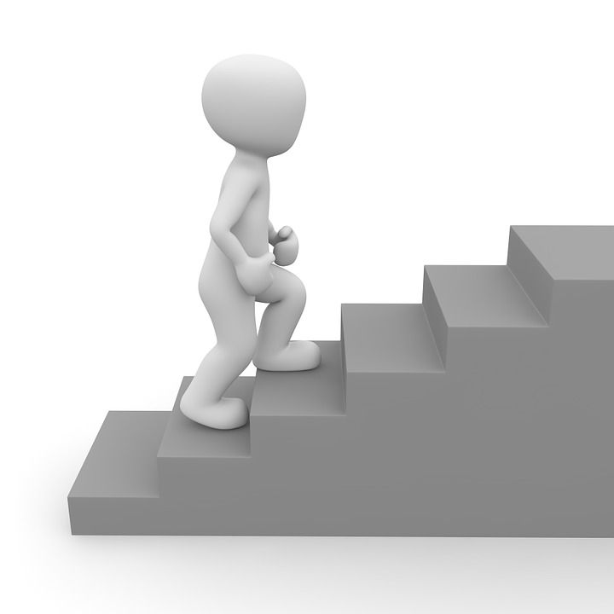
Nästa steg
Notes:
TILL MÖTESLEDAREN
Sammanfatta gärna kort vad du hört idag.
Tacka för alla klocka inspel som kommit.
Nästa steg
Att arbeta vidare med nästa steg kan vara lite olika. Du får anpassa till vad du önskar uppnå utifrån den workshop ni genomfört och vad som kommit fram. Här kommer ett par exempel på vad nästa steg är:
Lägg in på enhetsmöten eller motsvarande för att diskutera vidare dessa frågeställningar
Använd den här metoden för att definiera sammanhangets mål och vilka roller som var och en behöver ta
Dokumentera dagens inspel och skicka ut till alla
Jobba vidare med någon specifik frågeställning som behöver mer tid
Arbeta vidare med de övriga workshopmaterialen som tagits fram kopplat till de tre kärnmetoderna (rekommenderas till alla)

Slide 28
Utcheckning
Lärdomar
Överraskningar
Nöjdhet
Missnöje
Notes:
TILL MÖTESLEDAREN
Helgrupp.
Sätt ord på Lärdomar, Överraskningar, Nöjdhet och Missnöje med det som framkom i era smågrupper och i helgrupp - Vad har jag lärt mig idag, är det något jag blivit överraskad av, är det något jag är nöjd eller missnöjd med?
Mötesledaren skriver under rubrikerna på blädderblock/whiteboard
Gå varvet runt, beroende på hur många ni är så får man säga en sak/område eller 1-2 saker som man särskilt vill lyfta
ca 10 minuter​

Slide 29
Tillsammans gör vi skillnad!

